Slide 1
EQUIPOS PARA LABRANZAS DE SUELOS

Slide 2
CONCEPTO DE LABRANZA
LA LABRANZA ES UNA PRÁCTICA QUE PERMITE ACONDICIONAR EL SUELO, DE MANERA QUE LA SEMILLA DE LOS CULTIVOS QUE SE IMPLANTAN, ENCUENTREN LAS CONDICIONES FAVORABLES PARA EL CRECIMIENTO Y DESARROLLO.
¿QUE ES EL BARBECHO?, ES EL TIEMPO DE DESCANSO EN EL CUAL EL SUELO NECESITA PARA COMPLETAR SU PROCESO DE RECUPERACIÓN DE FERTILIDAD FÍSICA, QUÍMICA Y BIOLÓGICA.
EL BARBECHO COMIENZA CON LA PRIMERA LABRANZA DESPUÉS DE LA COSECHA DE UN CULTIVO.
EL BARBECHO PUEDE SER MECÁNICO O QUÍMICO.

Slide 3
QUE OCURRE DURANTE EL BARBECHO, ACUMULAR AGUA, AIRE Y NUTRIENTES, ELIMINAR MALEZAS, ESTABILIDAD A LOS AGREGADOS DEL SUELO (PARTÍCULAS MINERALES ADHERIDA A LA MATERIA ORGÁNICA).
MULTIPLICACIÓN DE INSECTOS Y MICROORGANISMOS BENÉFICOS, CONTROL DE MICROORGANISMOS PATÓGENOS QUE PRODUCEN ENFERMEDADES EN LOS CULTIVOS, CONTROL DE INSECTOS DEL SUELO QUE PROVOCAN DAÑO A LOS CULTIVOS EN LOS PRIMEROS DÍAS DE CRECIMIENTO.

Slide 4
TIPOS DE LABRANZAS
CONVENCIONAL
VERTICAL
MÍNIMA
CERO O SIEMBRA DIRECTA

Slide 5
LABRANZA CONVENCIONAL

Slide 6
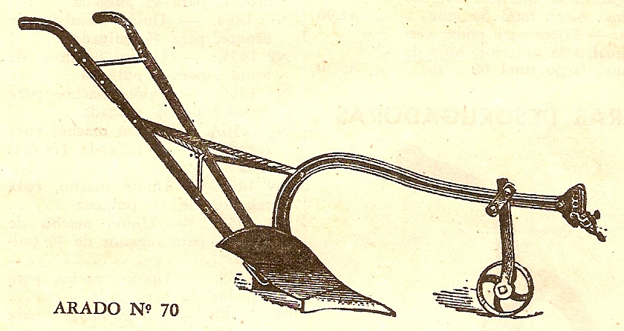
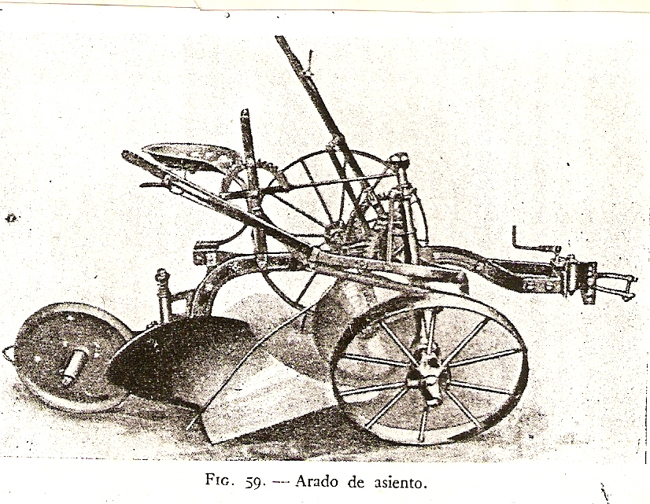
ARADOS DE REJA Y VERTEDERA
Arado de mancera
Arado de asiento

Slide 7
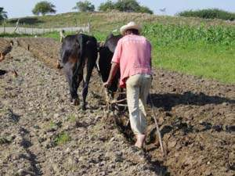

Slide 8
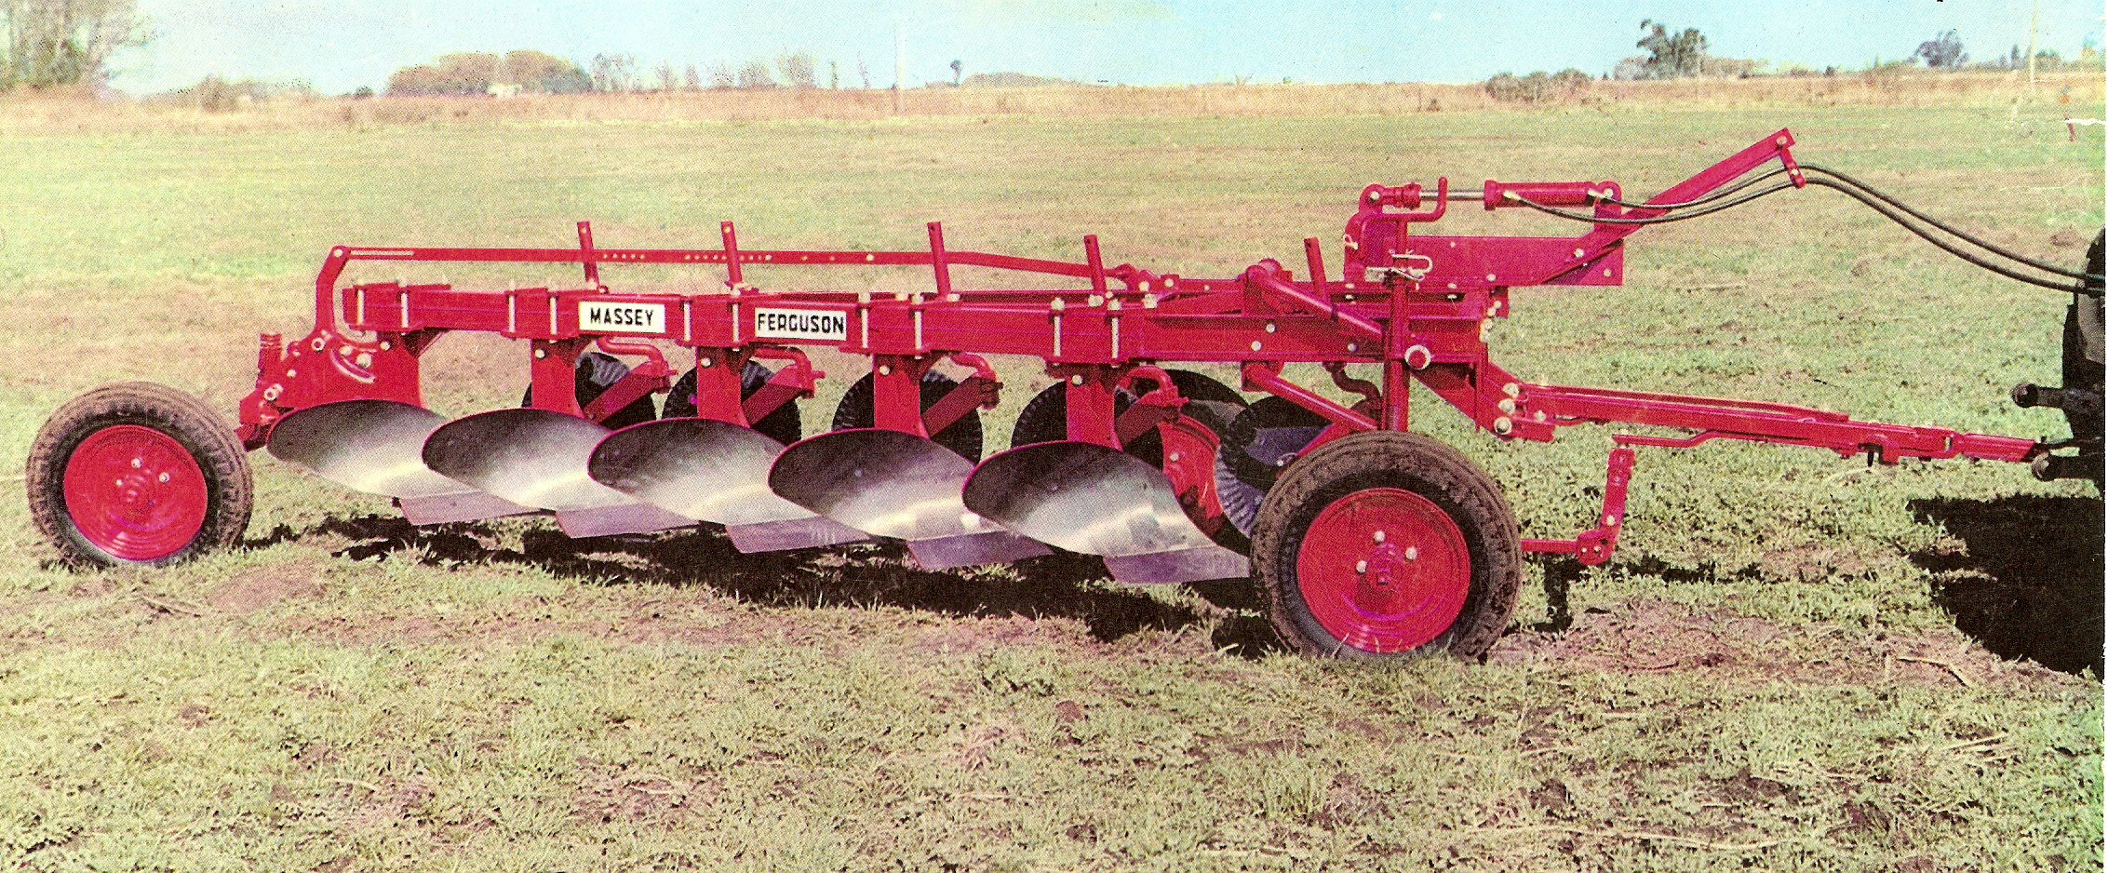
ARADO DE REJAS DE ARRASTRE

Slide 9
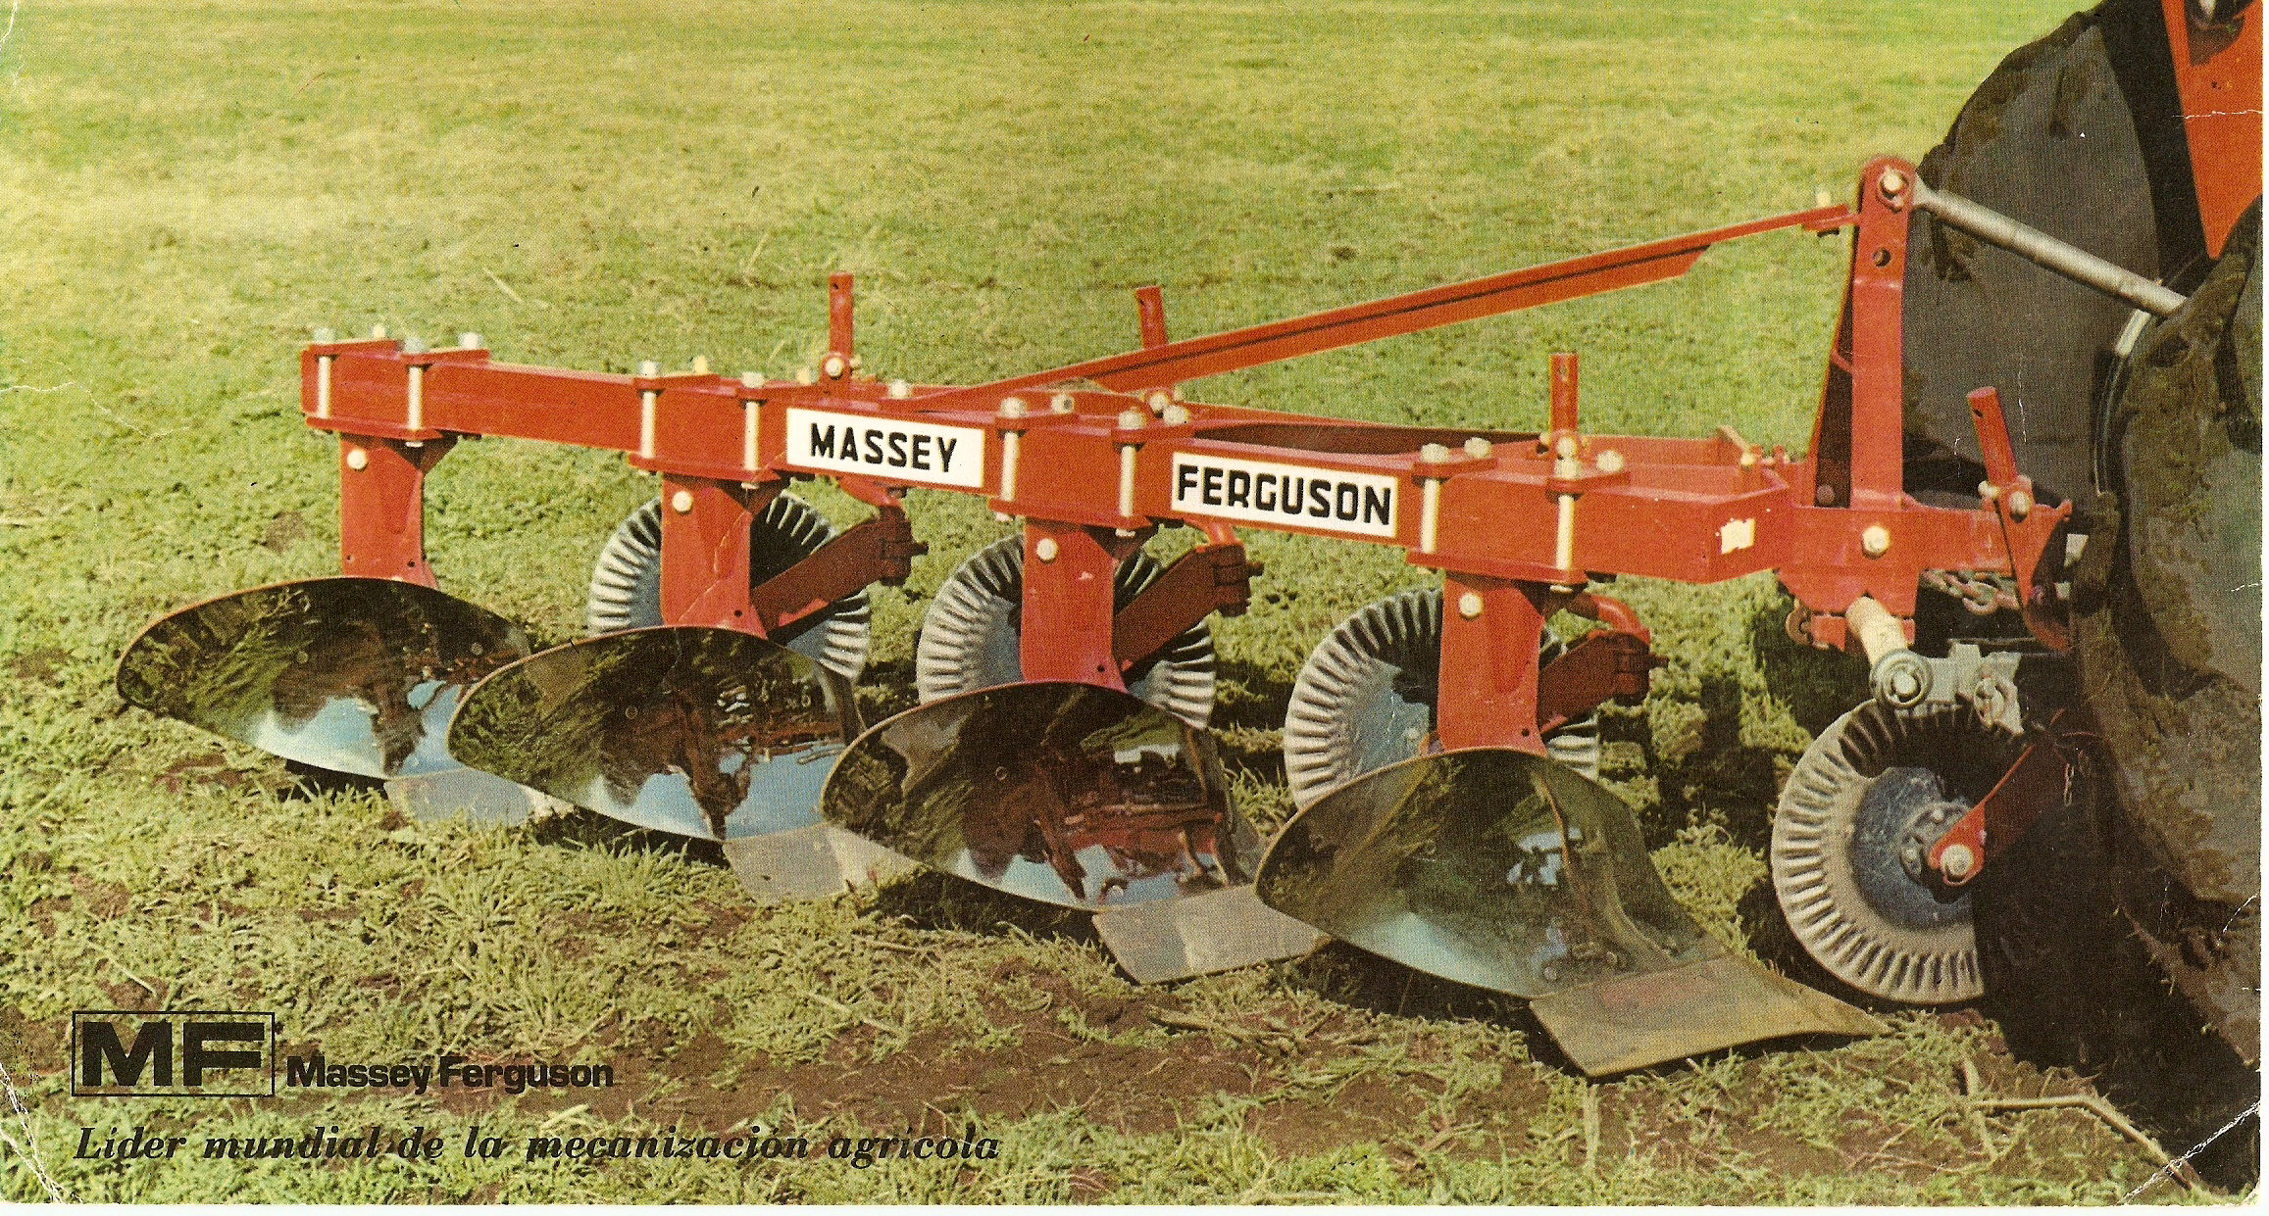
ARADO DE REJAS MONTADO A LOS TRES PUNTOS

Slide 10
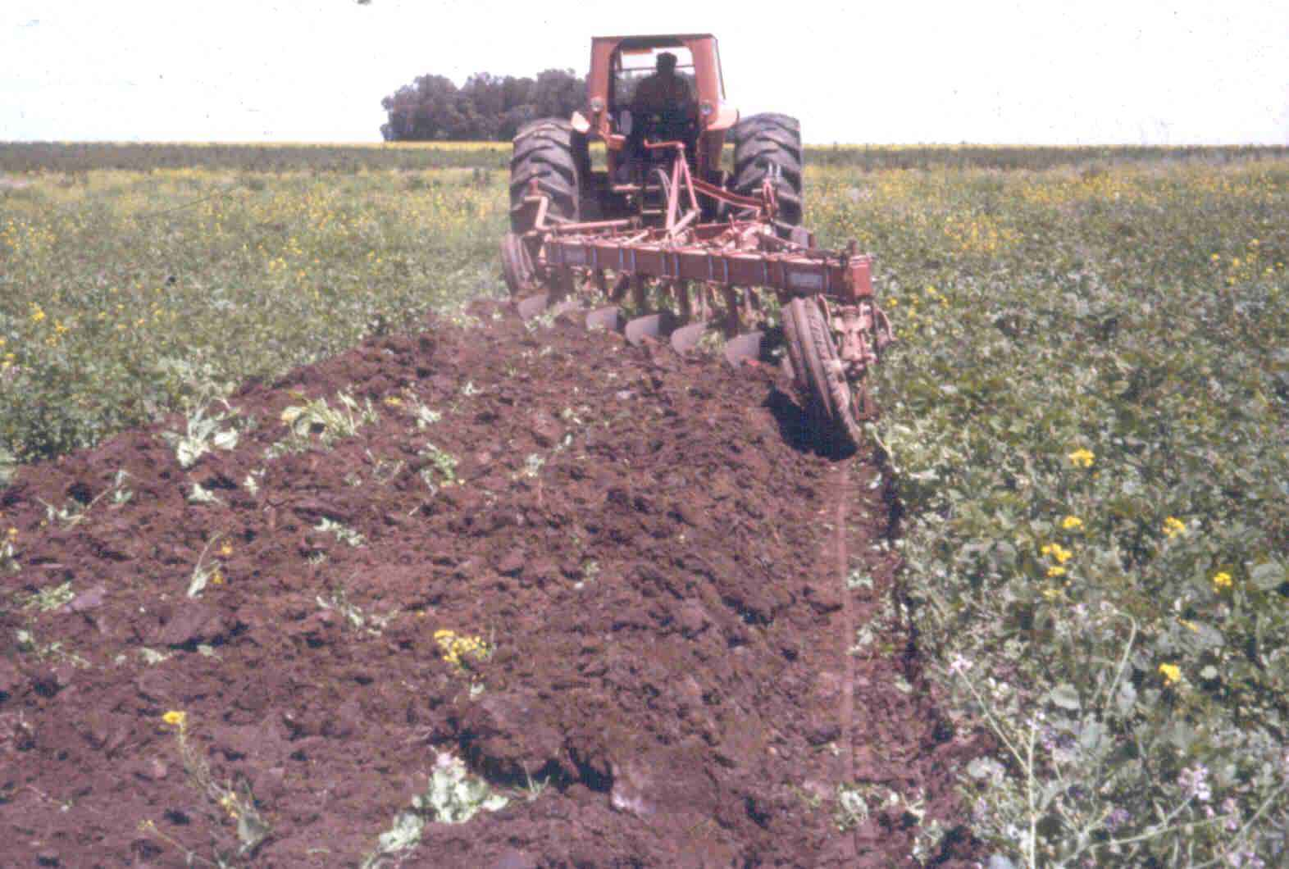

Slide 11
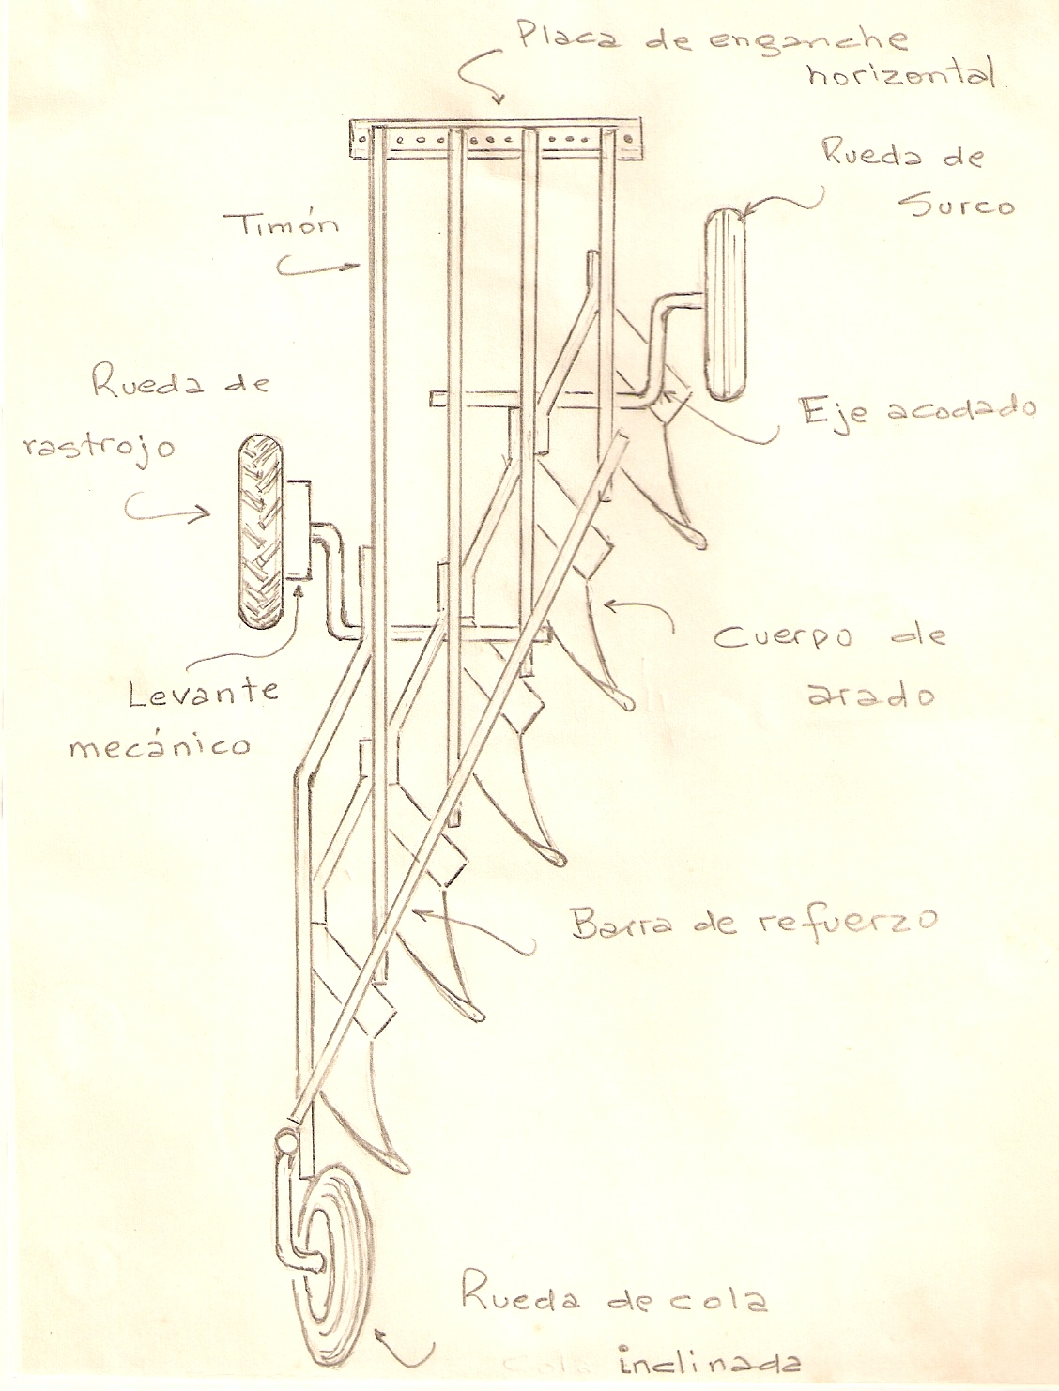
Bastidor

Slide 12
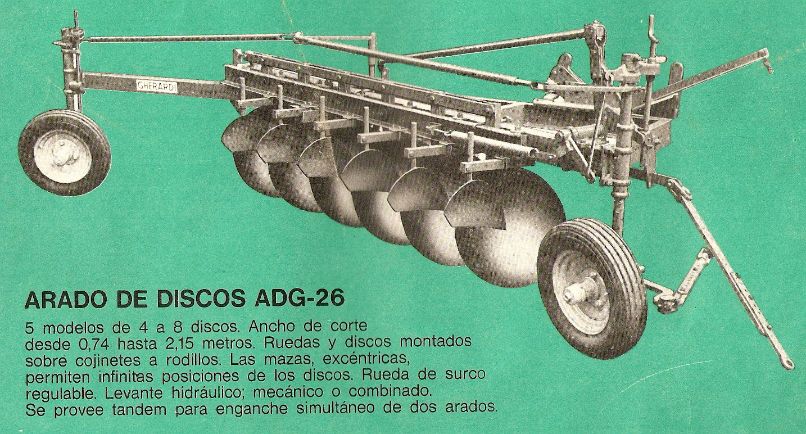
ARADOS DE DISCOS

Slide 13
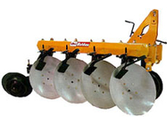

Slide 14
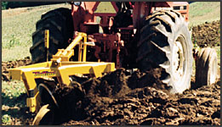

Slide 15
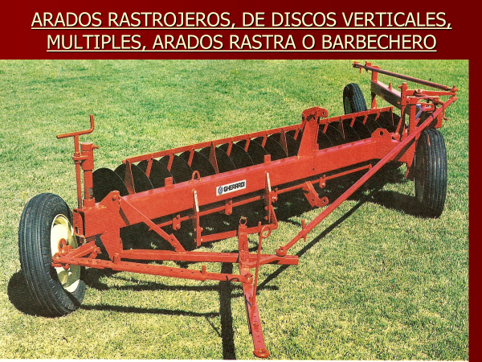

Slide 16
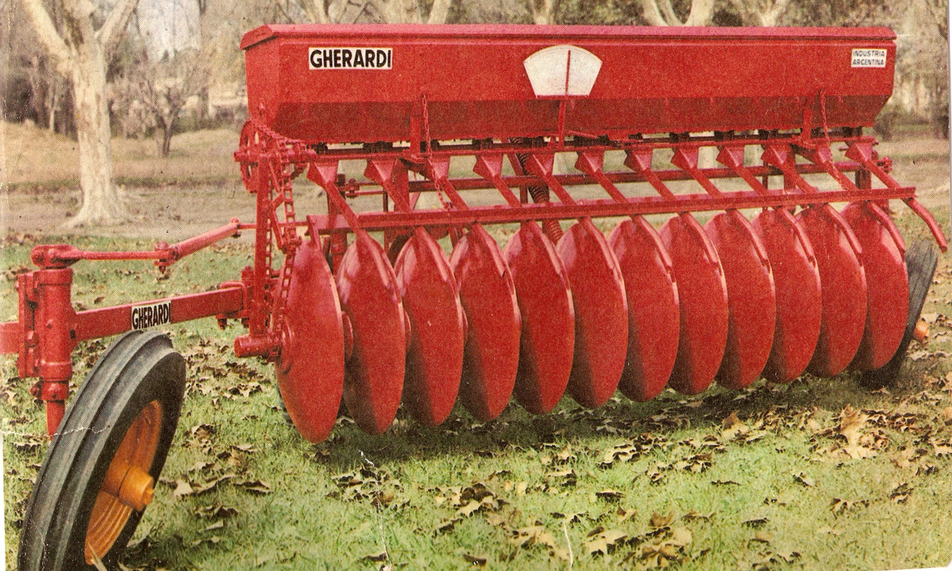

Slide 18
LABRANZA VERTICAL

Slide 19
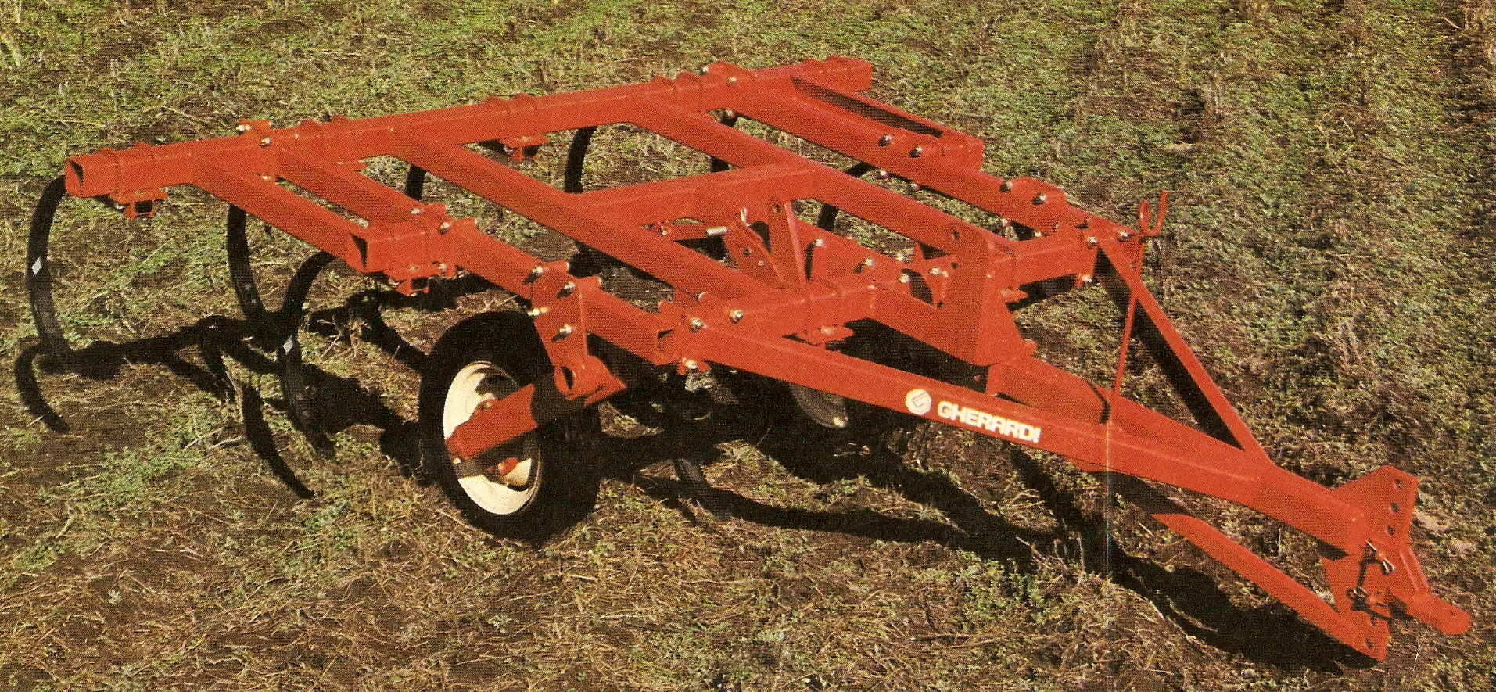
ARADO DE CINCELES

Slide 20
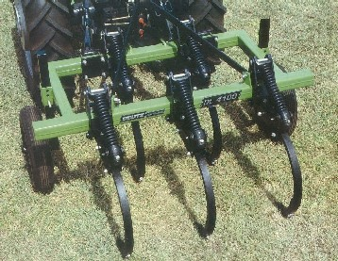

Slide 21
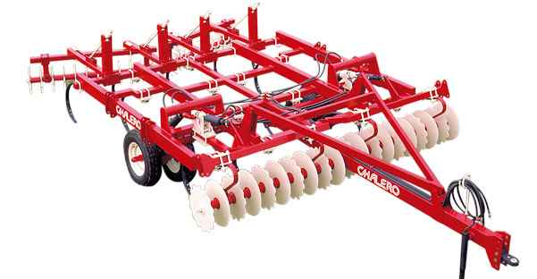

Slide 22
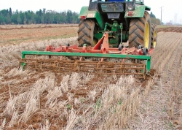

Slide 23
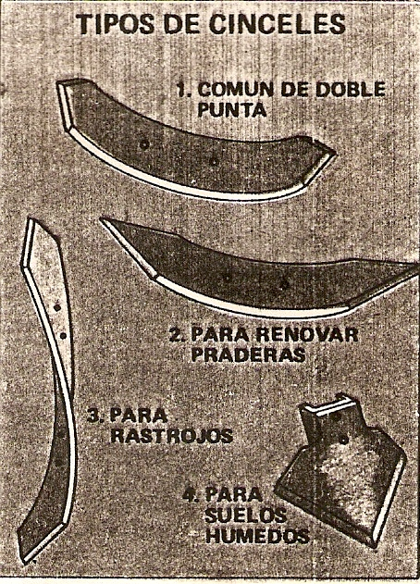
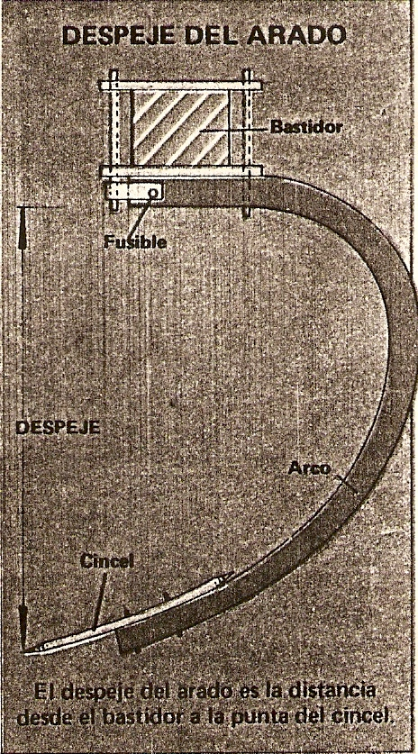
Cinceles o rejas:
Se clasifican según el trabajo que realicen en:
Cinceles para rastrojos
Común de punta doble
Para remover praderas
Para suelos húmedos
Despeje:
Es la distancia entre la punta del cincel y el bastidor
Es importante cuando se trabaja con muchos rastrojos

Slide 24
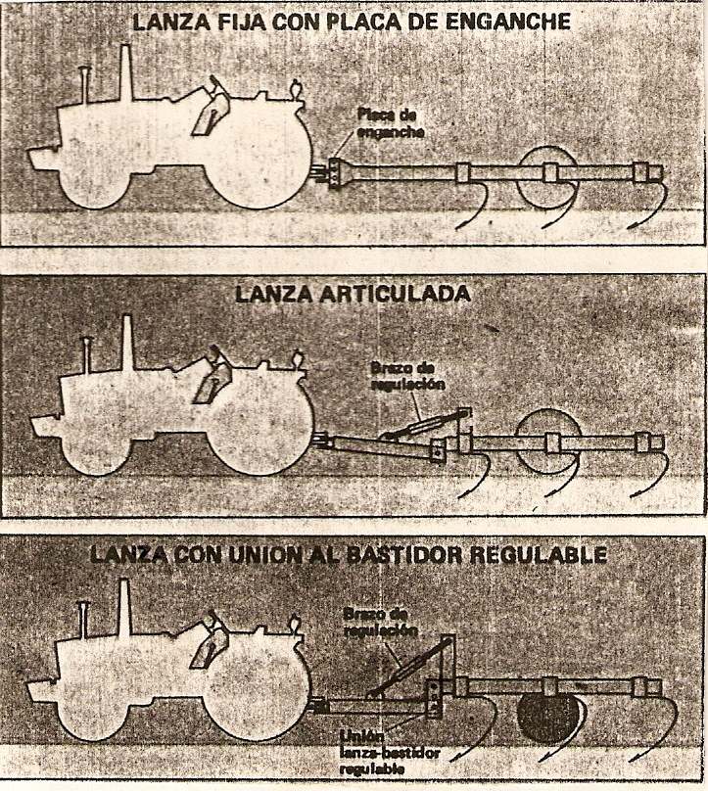
Lanza de tiro.
Permite el enganche y la horizontalización del equipo y puede ser:

Slide 25
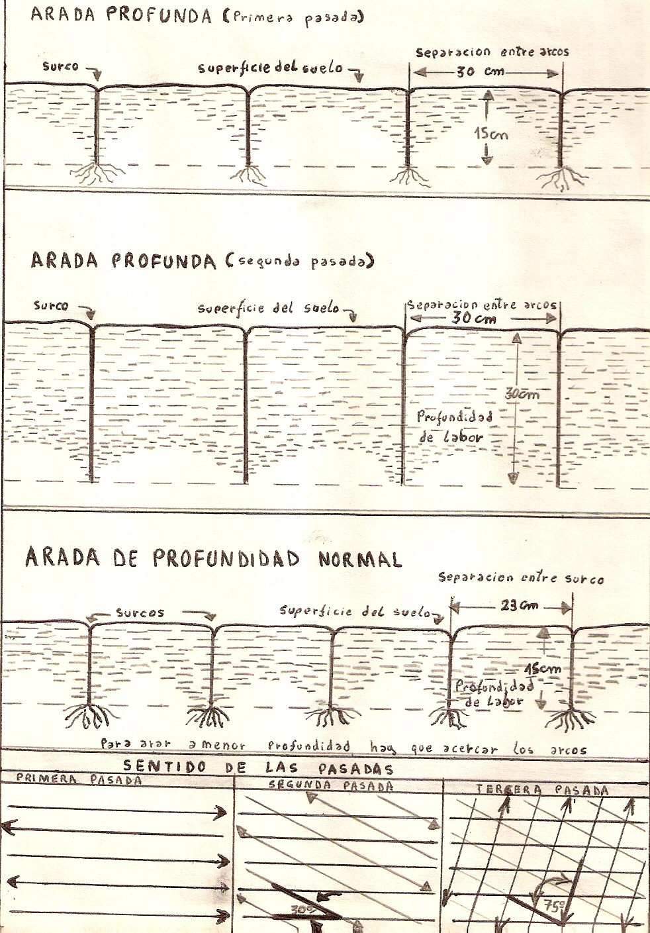
RELACION ENTRE LA PROFUNDIDAD DE LABOR Y LA SEPARACION DE LOS ARCOS

Slide 26
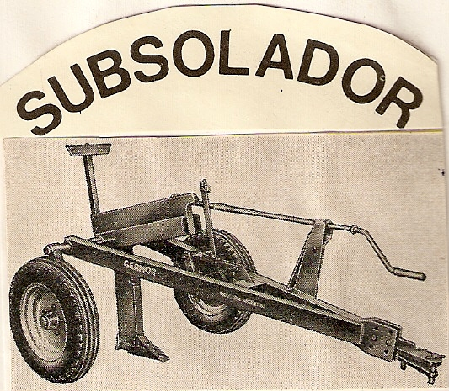
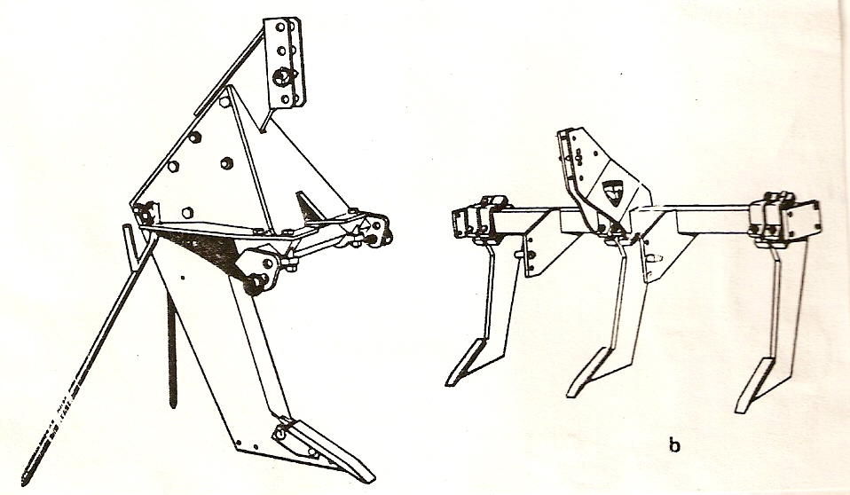
ARADOS SUBSOLADORES
De arrastre
Montado a los tres puntos

Slide 27
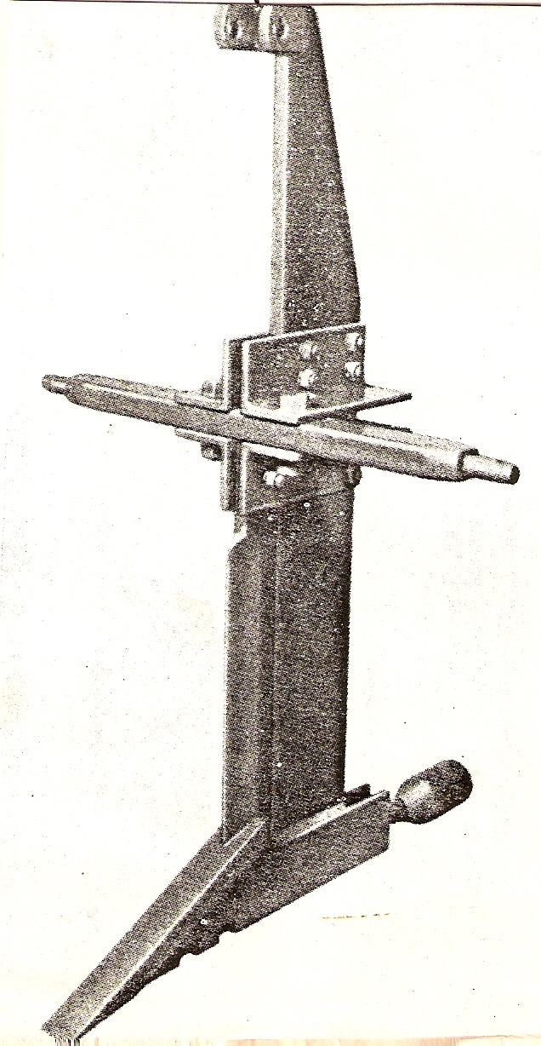
ARADO TOPO

Slide 28
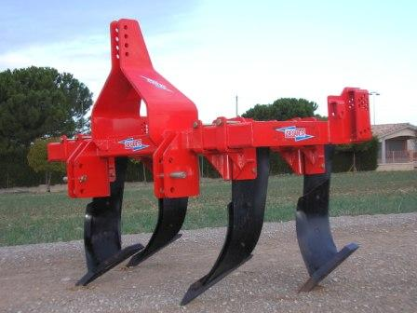

Slide 29
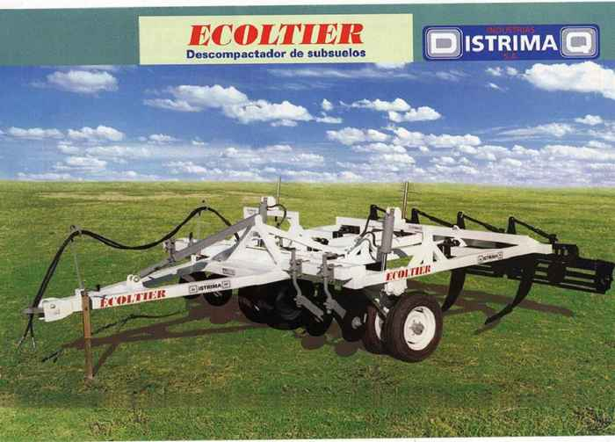

Slide 30
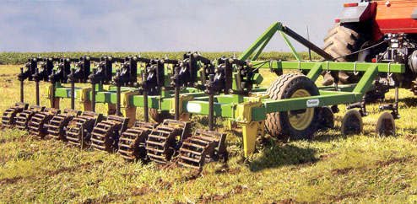

Slide 31
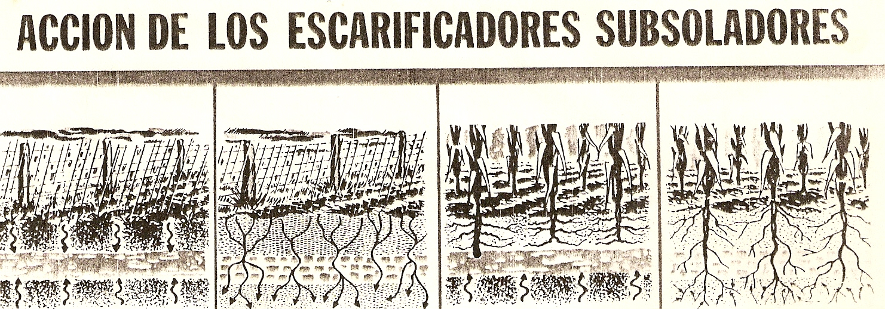

Slide 33
LABRANZA MÍNIMA

Slide 34
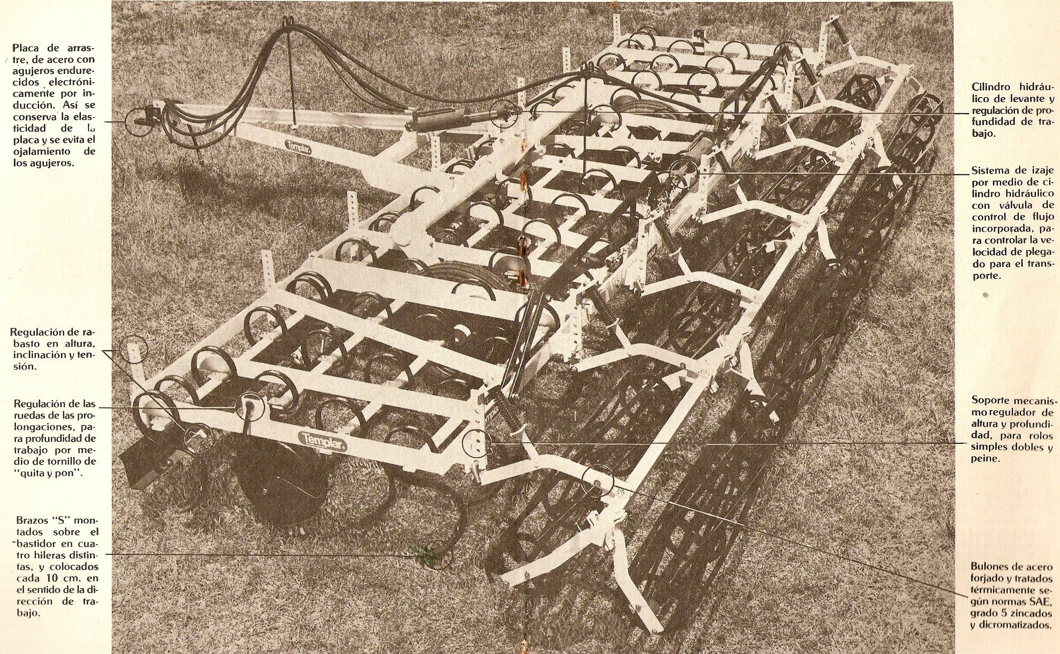
VIBROCULTIVADOR O RASTRA DE DIENTES FLEXIBLES Y VIBRATORIOS

Slide 35
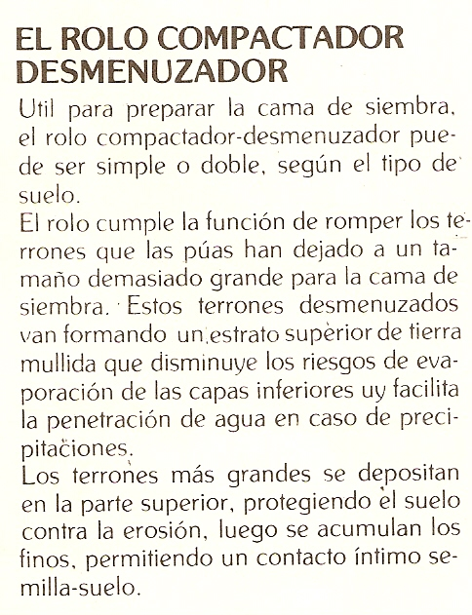
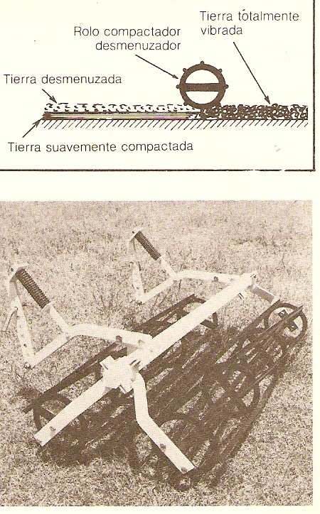
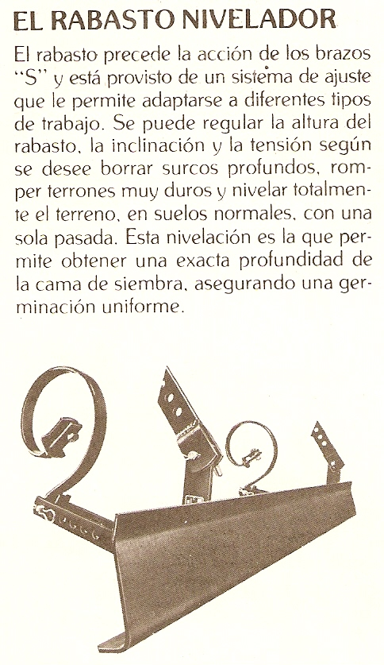
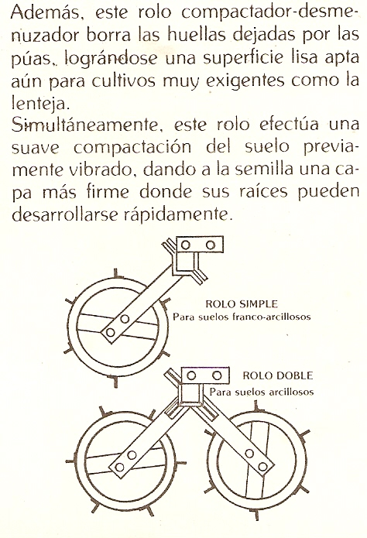
Otros elementos con que cuenta el vibrocultivador

Slide 36
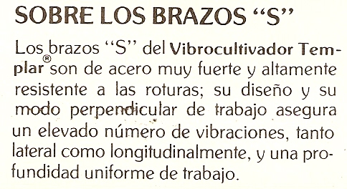
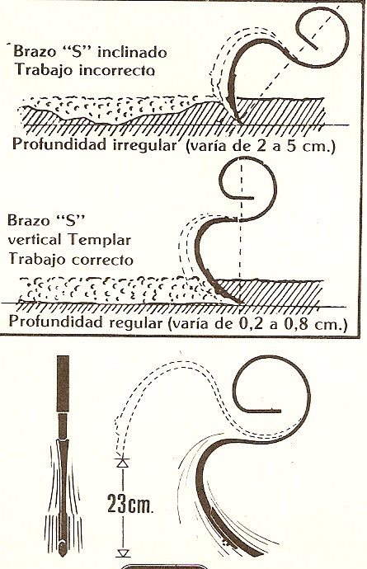
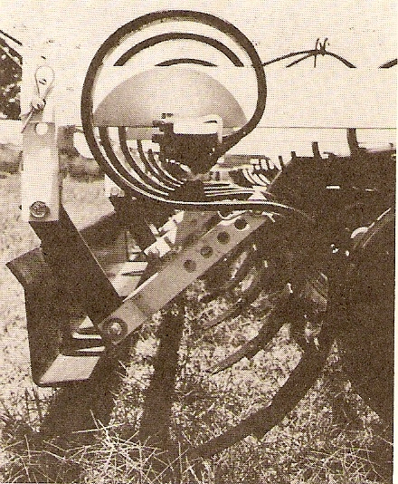
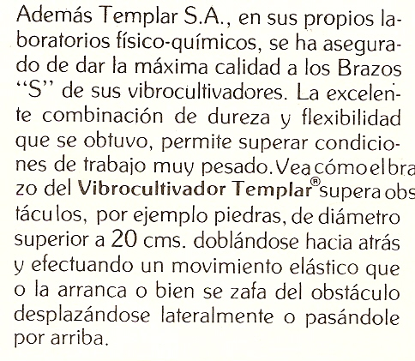
Cuenta el vibrocultivador con:

Slide 37
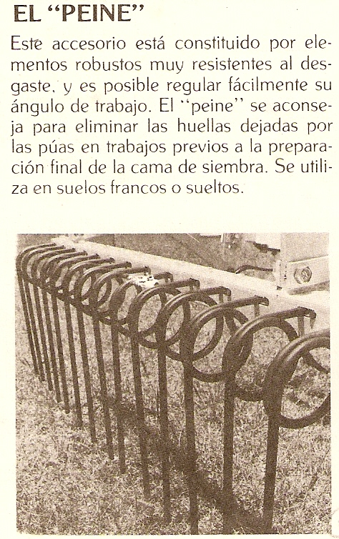
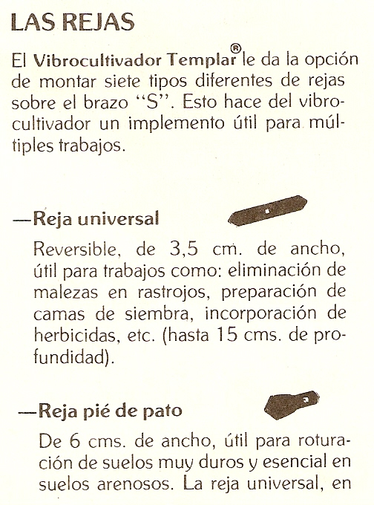

Slide 38
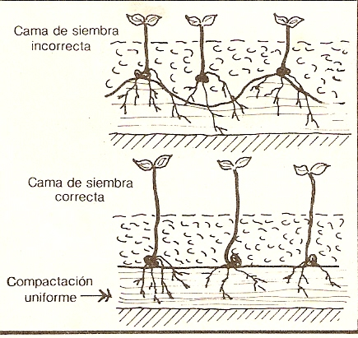
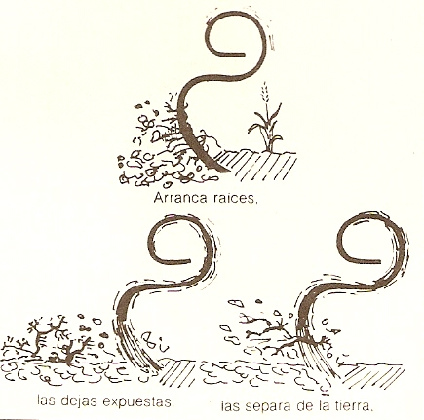
PREPARACION DE LA CAMA DE SIEMBRA Y CONTROL DE MALEZAS

Slide 39
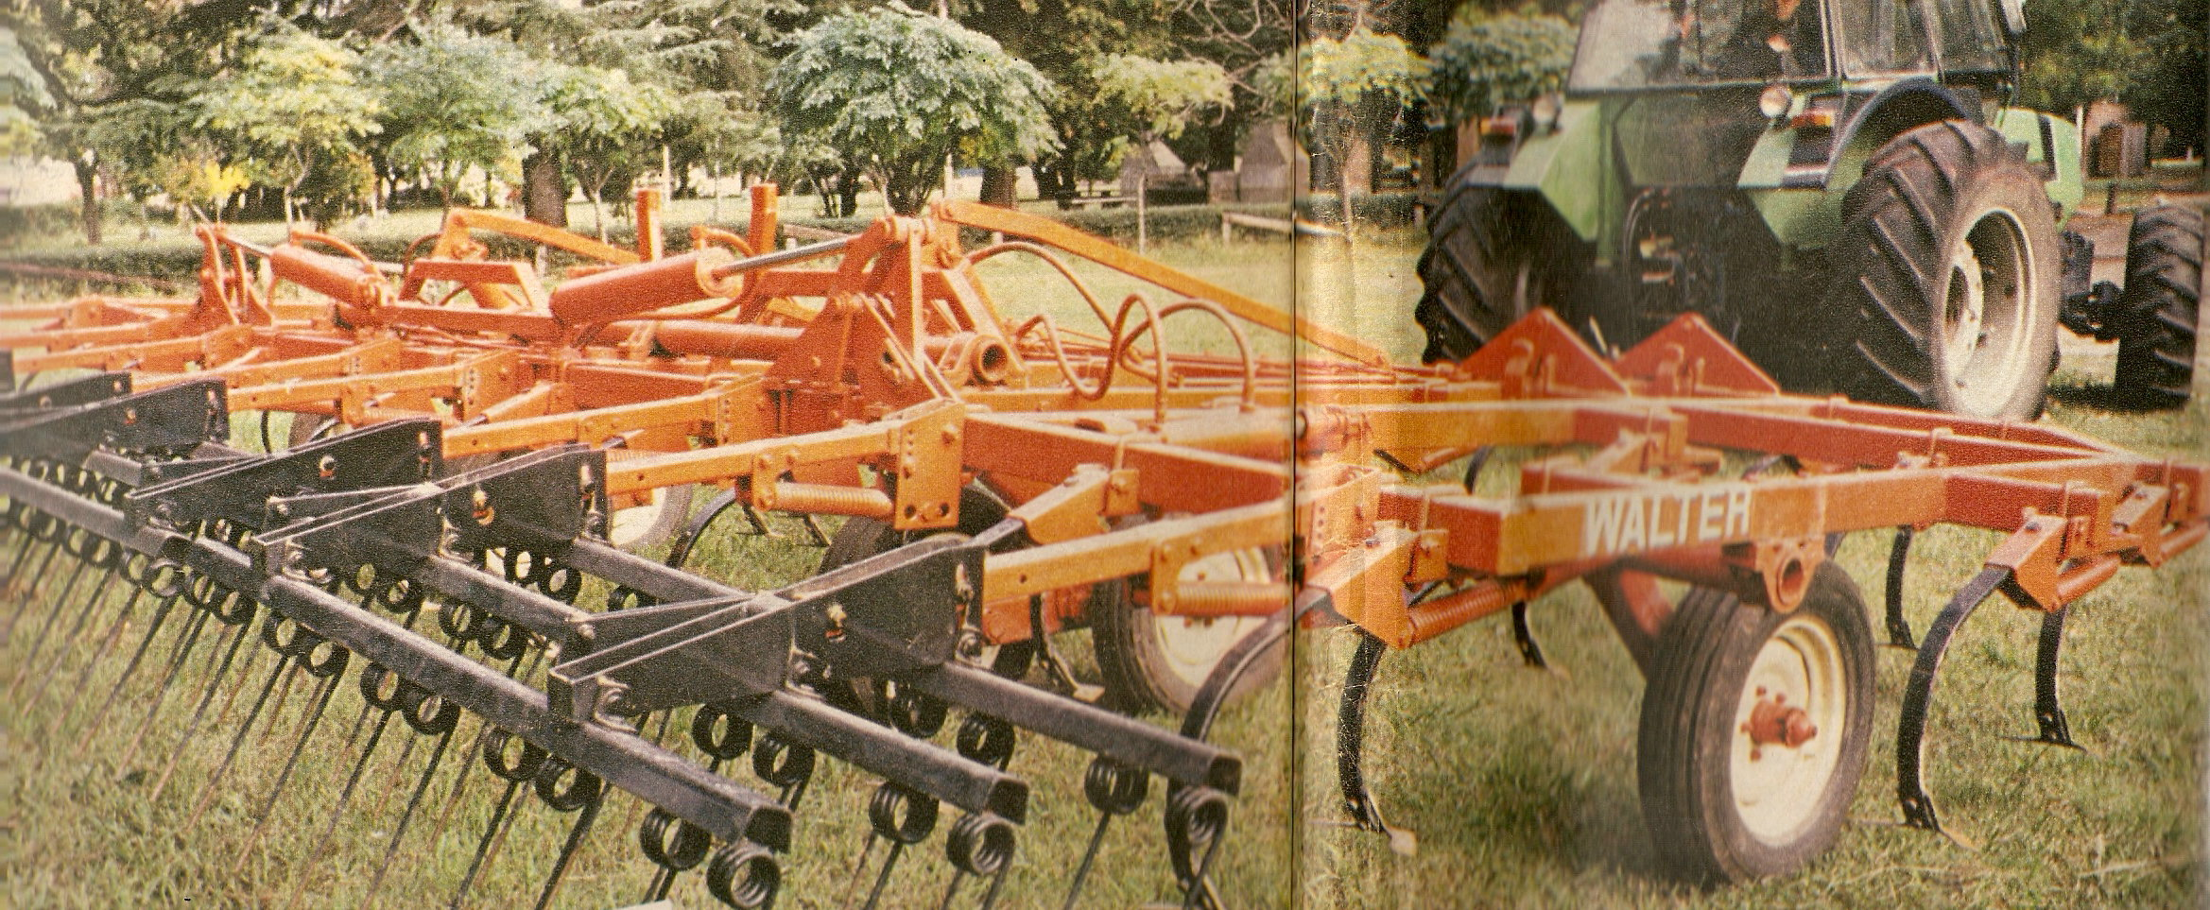
CULTIVADOR DE CAMPO

Slide 40
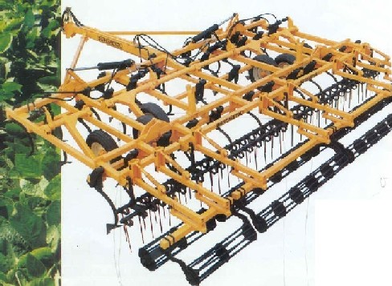

Slide 41
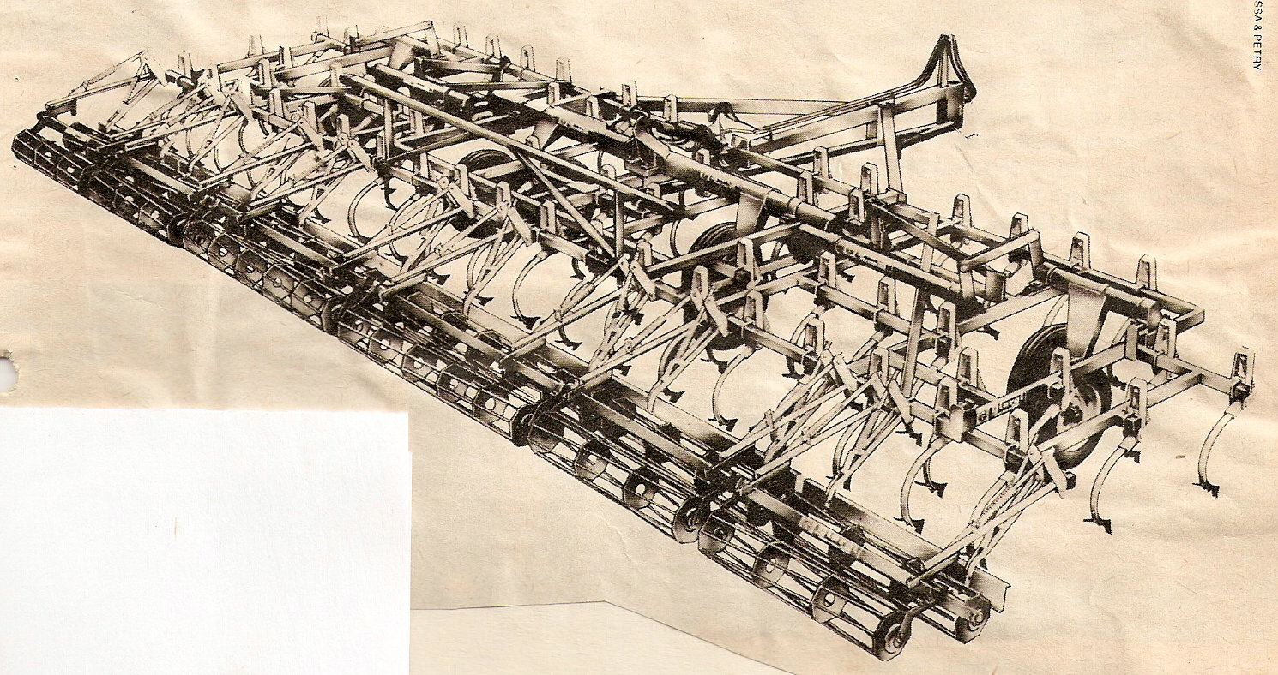
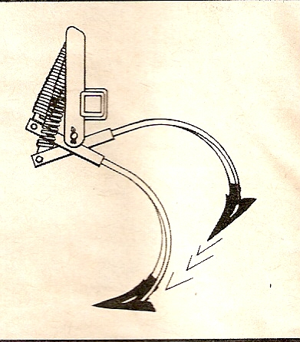
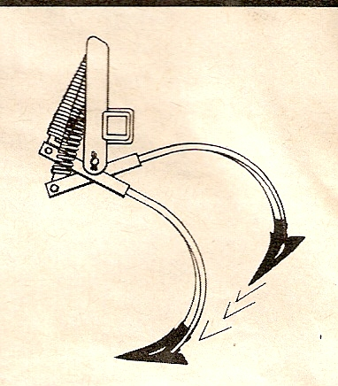

Slide 42
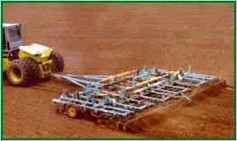

Slide 43
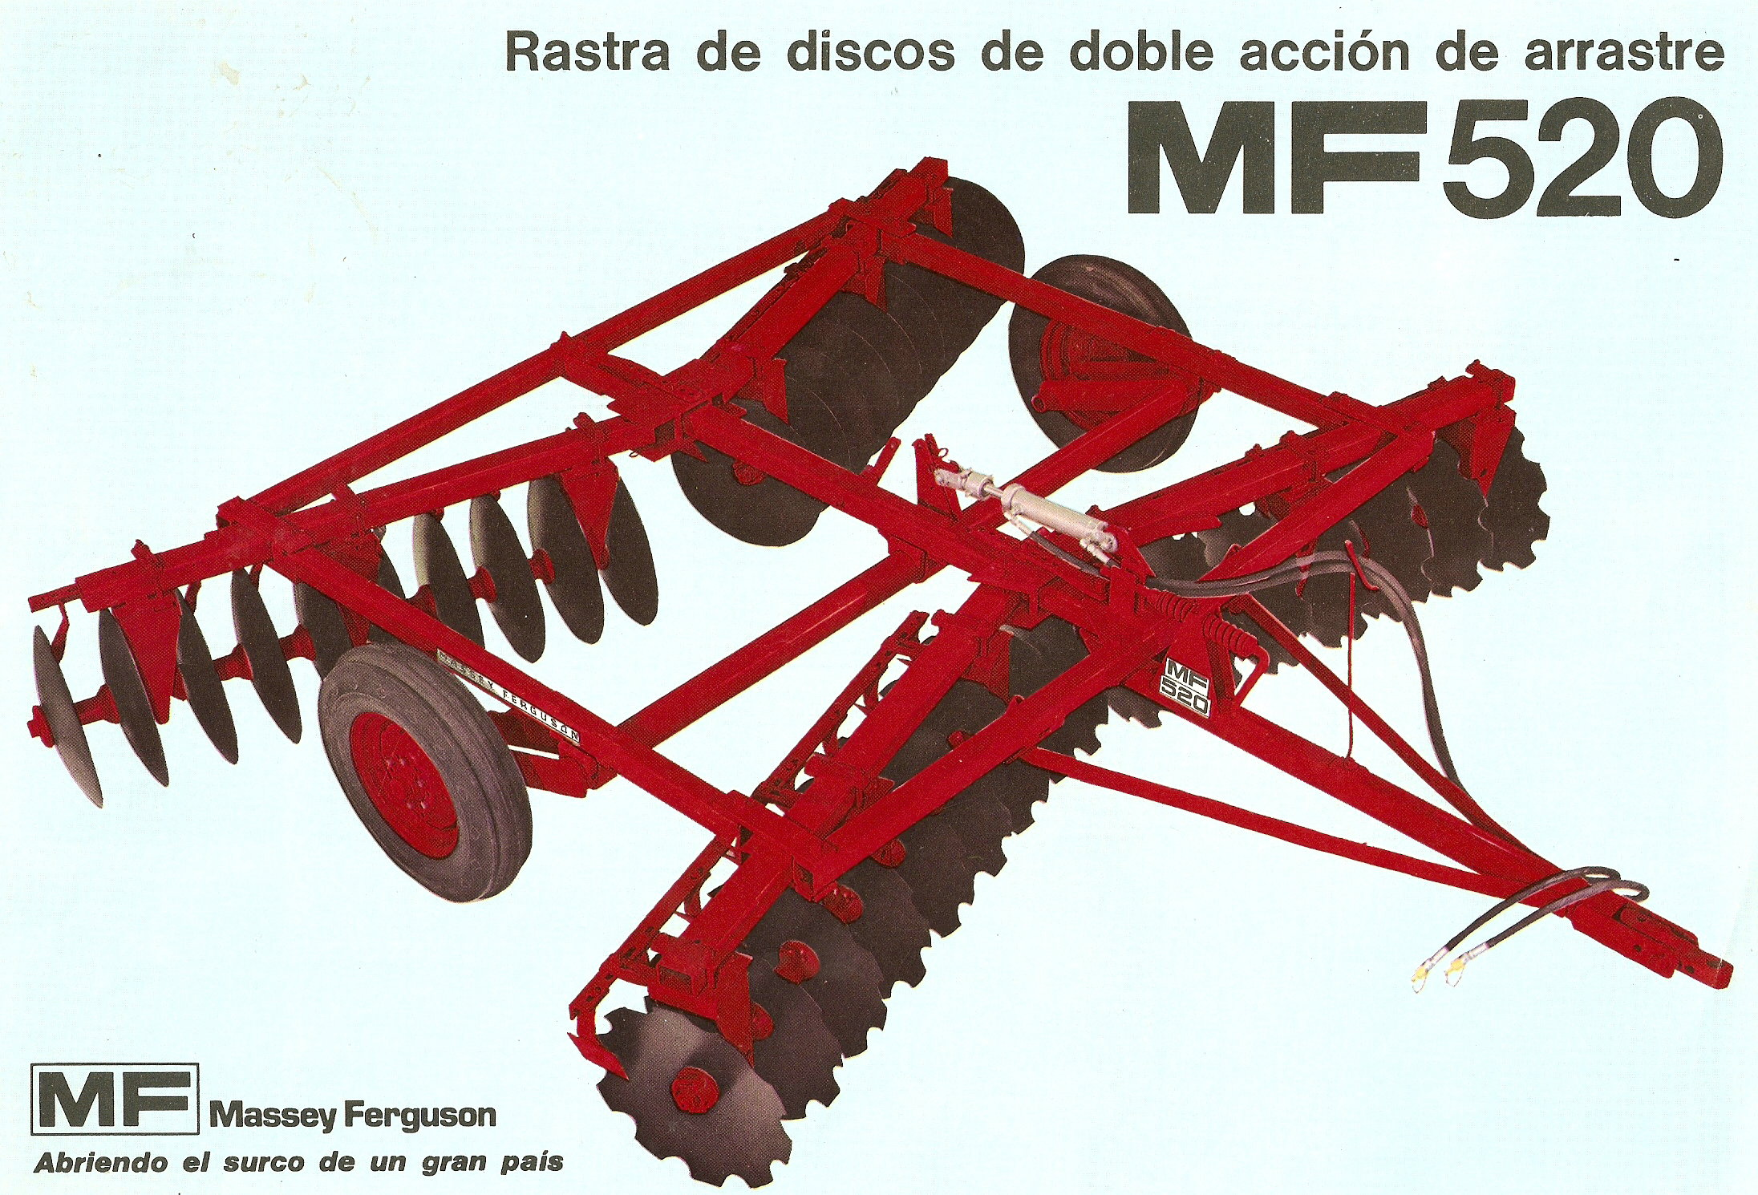
RASTRAS DE DISCOS

Slide 44
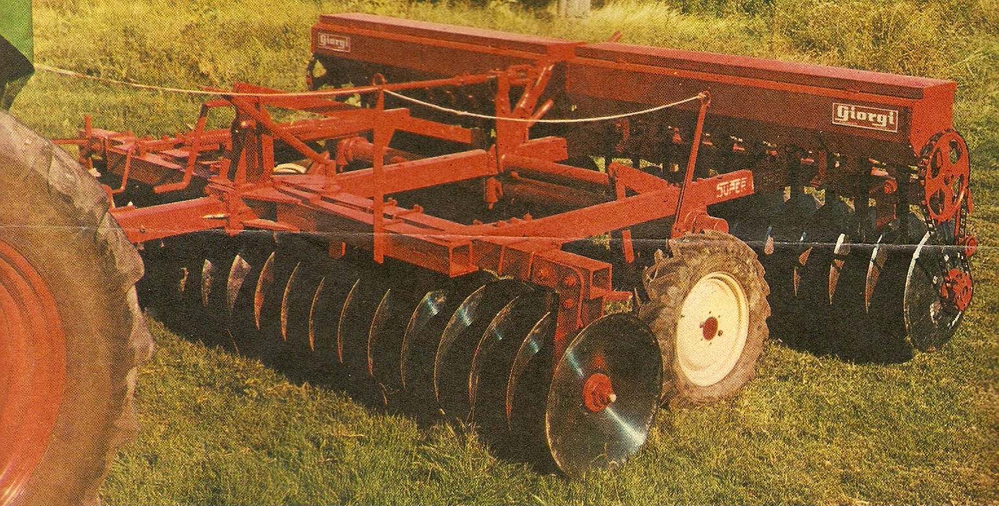
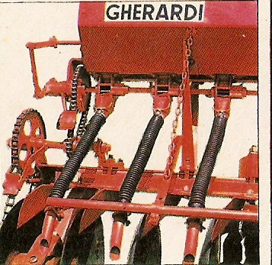

Slide 45
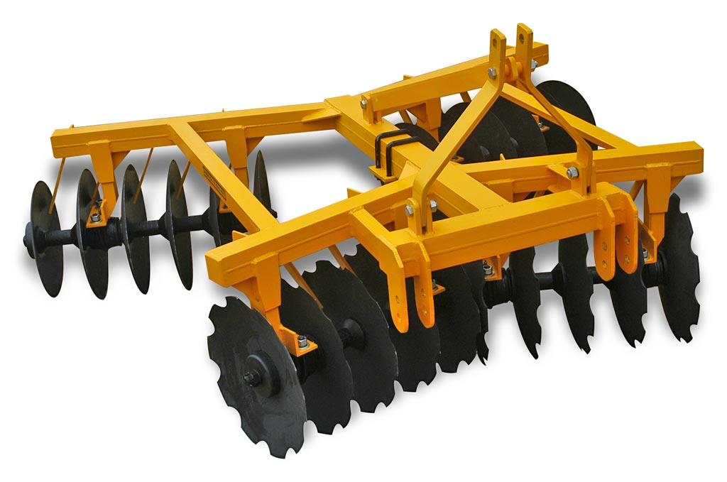

Slide 46
Otros modelos tienen un sistema de ejes desencontrados con el objeto de eliminar el escardillo central al no dejar la banda sin trabajar
A veces presentan discos escotados en los cilindros delanteros para ejercer mayor presión sobre el suelo no trabajado
En general poseen ruedas neumáticas para su transporte

Slide 53
VARIACION DEL ANGULO DE APERTURA Y CIERRE DE UNA RASTRA DE DISCOS DE TIRO EXCÉNTRICO
Variación del ángulo de apertura y cierre de una rastra de discos de tiro excéntrico

Slide 54
TIPOS DE RODILLOS
Rodillo desterronador compactador de superficie acanalada
Rodillo desterronador

Slide 57
ACONDICIONADORAS DE SUELO
SON EQUIPOS NUEVOS DISEÑADOS CON GRAN CAPACIDAD DE TRABAJO.
PENSADO PARA BARBECHO MECÁNICO, QUE REEMPLAZARÍA AL BARBECHO QUÍMICO.
MENORES COSTOS Y CONTAMINACIÓN.
CONSTAN DE 2 PAQUETES DE DISCOS DE HASTA 12 MTS. DE ANCHO DE LABOR, QUE TRABAJAN PARALELOS ENTRE SÍ Y PERPENDICULAR AL LA DIRECCIÓN DE AVANCE, PROVOCANDO UNA REMOCIÓN SUPERFICIAL Y EMPAREJADO DEL SUELO.

Slide 58
LOS ACONDICIONADORES DE SUELO, ESTÁN EQUIPADOS CON ROLOS DESTERRONADORES.
TRABAJAN EN UNA AMPLIA CONDICIONES DE SUELO, DESDE LOS SECOS HASTA LOS HUMEDOS, EN SUELOS DESNUDOS, CON RASTROJOS O ENMALEZADOS.
TRABAJAN CON MAYOR VELOCIDAD QUE UNA RASTRA DISCO CONVENCIONAL.
LA REGULACIÓN DE LOS DISCOS NO SE HACE EN BASE A LA DIRECCIÓN DE AVANCE, SINO EN FORMA LATERAL ENFRENTADO AL PAN DE SUELO QUE REMUEVE, HACIENDO QUE EL CORTE DEL PAN SEA FINO (DISCOS DERECHOS) O ANCHO (DISCOS INCLINADOS).

Slide 64
LABRANZA CERO O SIEMBRA DIRECTA

Slide 66
MANTENIMIENTO DE LOS EQUIPOS DE LABRANZAS
Antes de la campaña:
Controlar el estado (filos y desgaste) de cuchillas, discos, rejas.
Verificar que las superficies de los componentes que rozan con el suelo, no contengan oxido e impurezas (tierra pegada).
Controlar ajustes de tornillos que soportan bastidor, rodados, discos, rejas, vertederas, timones, cojinete, etc.
Lubricación de componentes que lo requieran (cojinete, rodillos), según Manual de uso del operario.
Durante la campaña:
Lubricación de cojinetes y rodillos de acuerdo a las recomendaciones en el manual de uso del operario.
Mantener limpias y lisas como un espejo las superficie que rozan el suelo (discos, rejas, cuchillas, vertederas).

Slide 67
Después de la campaña: período sin uso
Mantener las superficie sin óxido, de rejas, cuchillas, vertederas, discos, etc., para ello lavar, secar y cubrir dichas superficie con grasa o aceite usado, para aislar la misma de la humedad ambiente, rocío y lluvias.
Apoyar los cuerpos sobre tablas, de manera que los rodados no queden con el peso del equipo.
Proteger a los equipos del efecto de las condiciones climáticas, en galpones o cubriendo con lonas.

